Slide 1

TRƯỜNG ĐẠI HỌC CÔNG NGHIỆP THÀNH PHỐ HỒ CHÍ MINH Khoa: Công nghệ thông tin Ngành: Kỹ thuật phần mềm KHÓA LUẬN TỐT NGHIỆP
Tạo Website quản lý phần mềm, thiết bị cho phòng máy trường Đại học Công nghiệp
Giảng viên hướng dẫn: ThS. Nguyễn Văn Thắng
Nhóm Sinh viên thực hiện:
Phạm Lê Thành 18081521
Nguyễn Văn Hoàng 19508981

Slide 2
NỘI DUNG
Chương 01
Chương 02
Chương 03
Chương 04
Chương 05
Giới thiệu
Cơ sở lý thuyết
Phân tích chương trình
DEMO
Tổng kết

Slide 3
1.
Giới thiệU

Slide 4
Mô tả đề tài:
Đề tài "Quản lý Thiết bị và Phần mềm cho Phòng máy ĐHCN" tập trung vào xây dựng một hệ thống quản lý cho các phòng máy trong trường Đại học Công nghệ. Hệ thống này đặt trọng tâm vào quản lý thiết bị và phần mềm sử dụng trong các phòng máy, giúp nâng cao hiệu suất, theo dõi trạng thái và bảo dưỡng thiết bị, cũng như quản lý các ứng dụng phần mềm.

Slide 5
Mục tiêu đề tài:
Mục tiêu của đề tài là xây dựng một hệ thống quản lý hiệu quả, đồng bộ và dễ sử dụng cho việc quản lý phòng máy ở mức độ linh hoạt.
Hệ thống sẽ giúp các nhân viên quản lý thông tin về thiết bị và phần mềm một cách chính xác, theo dõi lịch trình ca thực hành, và hỗ trợ giáo viên trong quá trình chuẩn bị cho các buổi học. Bằng cách này, đề tài hứa hẹn cải thiện quy trình quản lý nâng cao trải nghiệm sử dụng phòng máy và tối ưu hóa tài nguyên trường.

Slide 6
2.
Cơ sở lý thuyết

Slide 7





Slide 8
3.
Phân tích chương trình

Slide 9
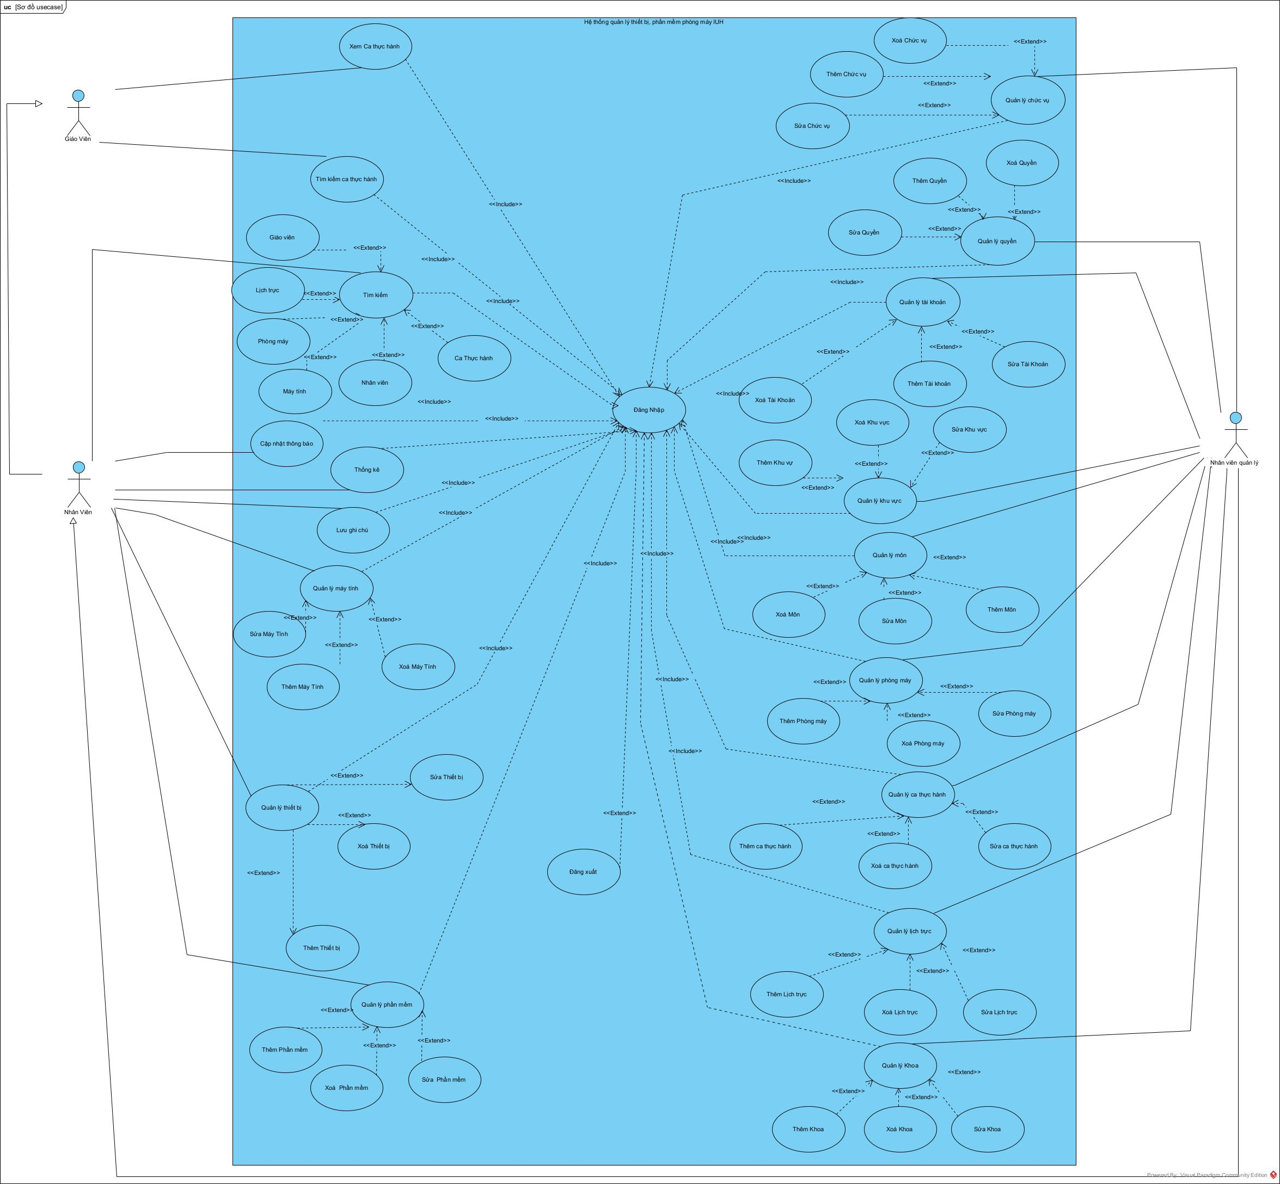
Sơ đồ use case:

Slide 10
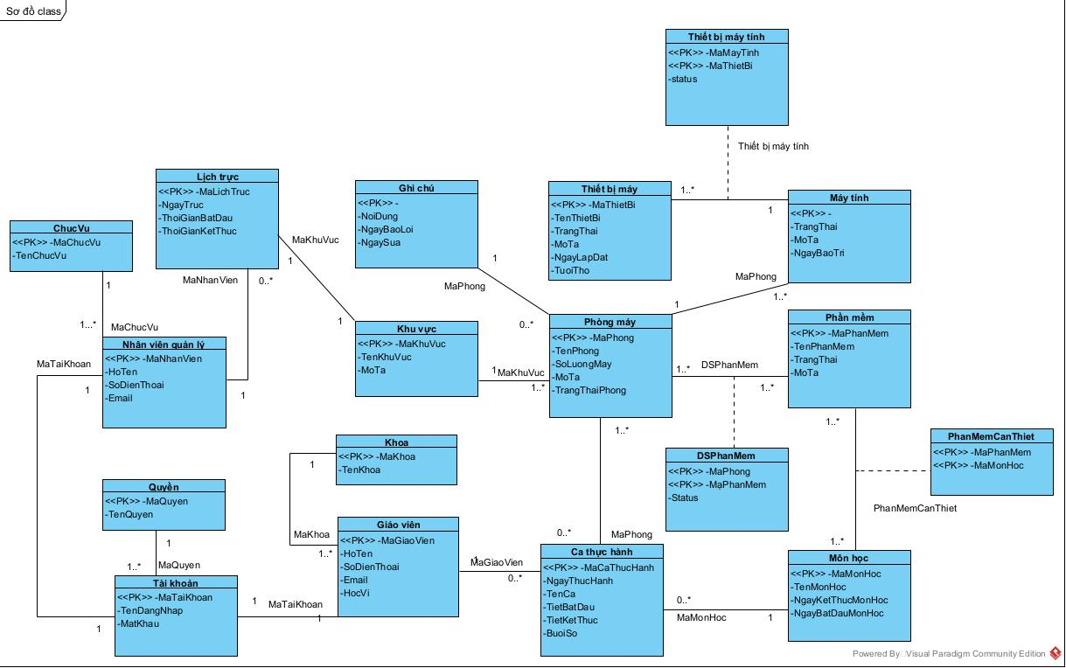
Sơ đồ class:

Slide 11
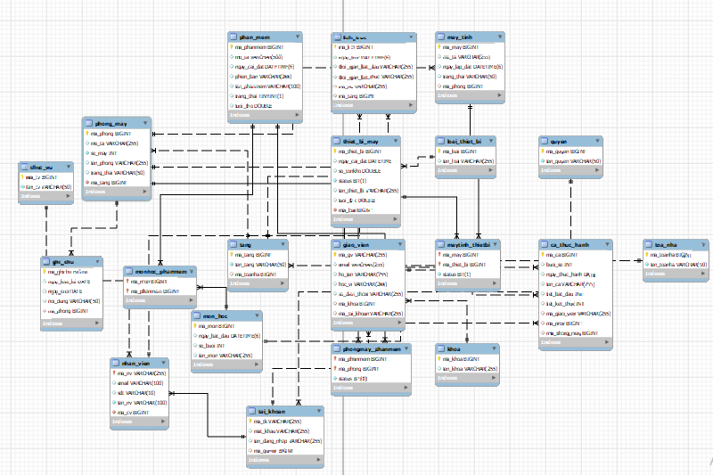
Sơ đồ database:

Slide 12
4.
Demo

Slide 13
5.
Kết luận

Slide 14
Kết quả và hạn chế:
Giao diện chưa được thân thiện với người dùng
Một số chức năng vẫn còn đang trong quá trình hoàn thiện
Chưa deploy lên host

Slide 15
Hướng phát triển trong tương lai
Hoàn thiện những chức năng chưa đạt được
Có cả app mobile dành cho người dùng
Trong tương lai sẽ cố phát triển thêm các tính năng còn thiếu sót để hoàn thiện nghiệp vụ của hệ thống
Chỉnh sửa lại giao diện cho phù hợp thân thiện hơn với người dùng và làm tài liệu hướng dẫn sử dụng cho người dùng

Slide 16
THANKS!
Any questions?
You can find me at
@username
user@mail.me

Slide 17
SlidesCarnival icons are editable shapes.
This means that you can:
Resize them without losing quality.
Change fill color and opacity.
Change line color, width and style.
Isn’t that nice? :)
Examples:

